Slide 1
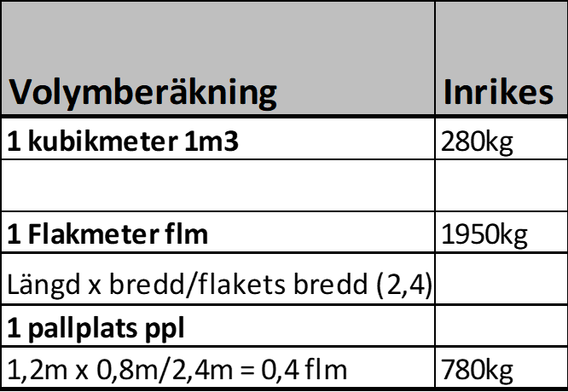

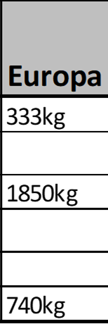
Volymberäkning
Måtten i övningen är per kolli

Slide 2
Volymberäkning
25 krt 1976kg 12m3
Räkna ut fraktvikten
Inrikes, Norden och Europa
Redogör för hur du räknat
Inrikes
Norden
Europa

Slide 3
Volymberäkning
6 Lda 752 kg 1,3m x 0,7m x 1
Kan dubbelställas
Vad blir volymen?
Räkna ut fraktvikten
Inrikes, Norden och Europa
Redogör för hur du räknat
Inrikes
Norden
Europa

Slide 4
Volymberäkning
12 kli 3566kg
Volym 6ppl + 3hck som har måtten per hck 1,75 x 0,8 x 2,2 + 3krt 2m3
Vad blir volymen?
Räkna ut fraktvikten
Inrikes, Norden och Europa
Redogör för hur du räknat
Inrikes
Norden
Europa

Slide 5
Volymberäkning
8 pll 2340kg 5 ppl
Hur många flakmeter tar godset?
Räkna ut fraktvikten
Inrikes, Norden och Europa
Redogör för hur du räknat
Inrikes
Norden
Europa

Slide 6
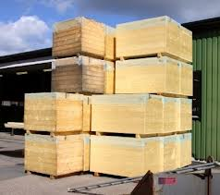
Volymberäkning
10 kolli 3750kg. 7 stabila trähäckar och har måtten
a/3 st 1,5l x 1,2b x 1,7h
b/3 st 1,75l x 0,8b x 1,0h
c/1 st 1,55l x 0,8b x 1,0h
d/och 3 trälådor 1,2l x 0,8b x 0,5h
Hur många flakmeter tar godset?
Vad blir fraktvikten om sändningen ska till Hertogenbosch NL?
Vad blir fraktvikten om sändningen ska till Kokkola FI?

Slide 7
Volymberäkning
185 krt 9250kg 25m3
Räkna ut fraktvikten
Inrikes, Norden och Europa
Redogör för hur du räknat
Inrikes
Norden
Europa

Slide 8
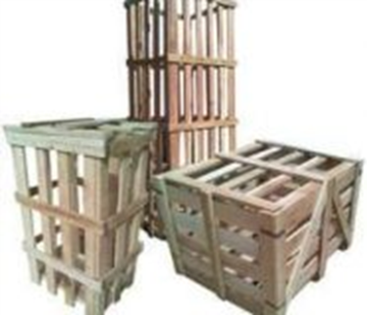
Volymberäkning
Brorson AB i Karlstad har en leverans till Lilleström Norge.
3 hck 1250kg med maskiner. Hck har måtten 1,5l x 0,8b x 1,80h. Det går inte att lasta något ovan på hck
Vilken volym ska användas? Motivera
Vad blir fraktvikten?
Vad blir fraktvikten om godset istället ska till Gävle?
Om samma sändning ska till Graz AT, vad blir fraktvikten då?

Slide 9
Volymberäkning
10 kli 3447kg Volym 5ppl + 5 kli varje kolli har måtten 0,7m x 1,1m, dessa är ej staplingsbara
Vad blir volymen?
Vad blir fraktvikten vid inrikestransport?
Vid europatransport?
Vid en transport inom Norden?

